Slide 1
Животные наших лесов.
МКДОУ № 59 «КОЛОСОК» г. КУШВА
Подготовила:
МЕНЬШИКОВА И.М.
воспитатель
1 квалификационной категории.

Slide 2
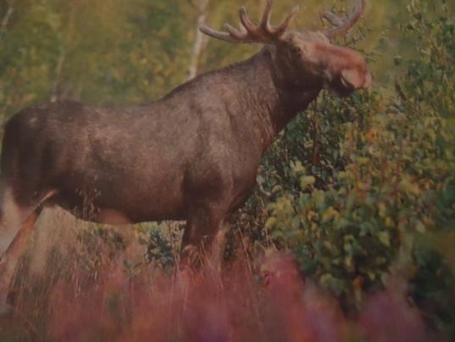
Лось.
Загадка.
Копыта у зверя того и рога,
Он смело встречает ими врага,
И коли прогнал его и победил,
То тут же всем громко
о том протрубил.
(лось).
Лось горбоносый, длинноногий,
Он великан ветвисторогий.
Ест лось траву, кустов побеги,
И с ним тягаться трудно в беге.
А осенью, так повелось,
Рога свои теряет лось.

Slide 3
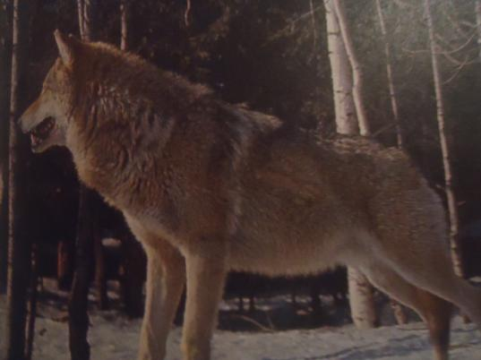
Волк.
Загадка.
На овчарку он похож.
Что ни зуб – то острый
нож!
Он бежит, оскалив пасть,
На овцу готов напасть.
(Волк)
Там в лесу средь трав и
пней
Бродит волк – гроза
зверей.
Грозный взор, с клыками
пасть,
Бойся, зверь к нему
попасть.

Slide 4
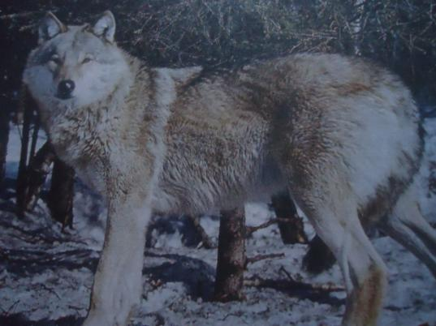
Волк.
Волк – хищное животное.
По своему виду волк напоминает крупную собаку.
Охотятся волки на лосей, оленей, косуль. Могут напасть и на домашних животных: овец, коров, лошадей.
Живут волки стаями.

Slide 5
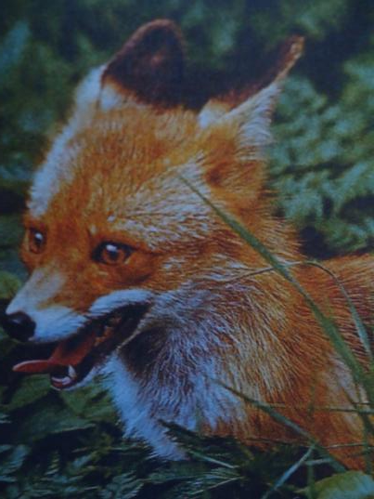
Лиса.
Ловко рыжая лисица
За зайчишкой в поле
мчится,
А чтоб не было беды,
Заметает все следы.
Во многих сказках лиса прославилась как ловкая обманщица и любительница кур и зайчишек. И это правда. Хитрость её проявляется, когда ей нужно убежать от охотников: она путает следы и заметает их хвостом.
«Лиса» (массаж).
Утром лисонька проснулась,
Лапкой вправо потянулась,
Лапкой в лево потянулась,
Солнцу нежно улыбнулась.
В кулачок все пальцы
сжала.
Растирать все лапки стала,
Ручки, ножки и бока.
Вот какая красота!

Slide 6
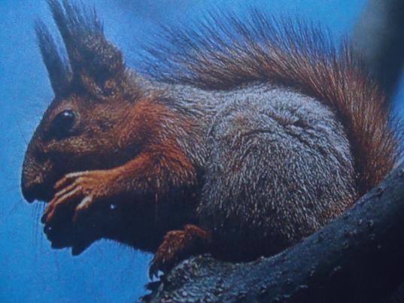
Белка.
Загадка.
Хожу в пушистой шубе,
Живу в густом лесу.
В дупле на старом дубе
Орешки я грызу.
Живёт белка в лесу. Питается орехами, грибами, ягодами, жёлудями. Осенью делает запасы на зиму: в дупла деревьев натаскивает жёлуди и орехи, а грибы, чтобы высушить, накалывает на острые сучки.
Белка целыми днями перепрыгивает с ветки на ветку.
По деревьям скок – скок
Да орешки щёлк – щёлк!
Эта белка – попрыгунья,
хлопотунья.
Быстроглаза в рыжей шубке,
С ней бельчата рядышком.
Щёлк да щёлк – себе скорлупки,
А детишкам ядрышки!

Slide 7
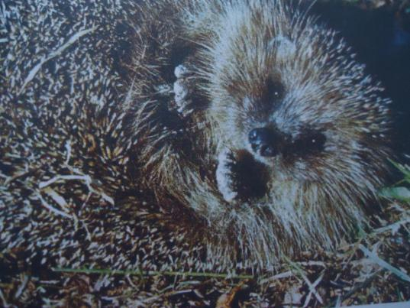
Ёж.
Загадка.
Шубка – иголки,
Свернётся он – колкий,
Рукой не возьмёшь.
Кто это? (Ёж)
Ёж – зверёк, чья спина и бока покрыты короткими тёмными иглами.
Питается ёж жуками, улитками, дождевыми червями, лягушками, ящерицами и даже змеями. Из растений ёж предпочитает жёлуди, грибы, ягоды и фрукты.
Ежи быстро бегают, хорошо плавают и лазают.
-Ёжик, ёжик, где твой дом?
-Тут, в песочке под кустом.
Что кладёшь себе под бок?
- Жёлтых листьев ворошок.
- Где же ёжик, твой обед?
… В норку юркнул, был и – нет!

Slide 8
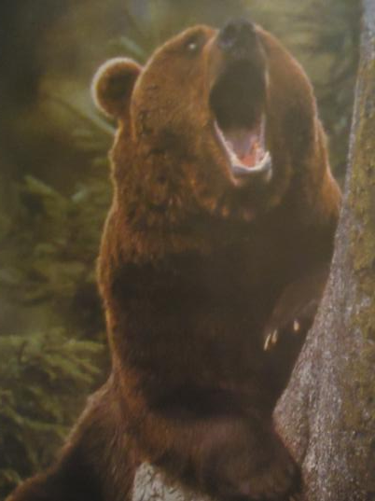
Медведь бурый.
Загадка.
Летом ходит без дороги
Возле сосен и берёз,
А зимой он спит в берлоге,
От мороза прячет нос.
Медведь большой, лохматый, ходит на четырёх лапах, любит мёд, зимой спит, летом бродит, ест малину и нагуливает жир.
Физкультминутка.
Мишка, лапки подними.
Мишка, лапки опусти.
Мишка, мишка, покружись,
А потом земли коснись.
И животик свой потри.
Раз, два, три! Раз, два, три!

Slide 9
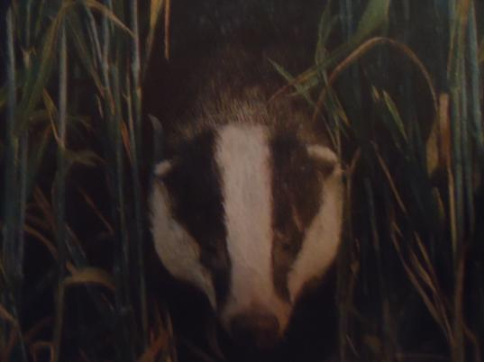
Барсук.
Загадка.
Живёт в норке, на опушке
Ищет по ночам лягушек.
В лесу знает каждый сук,
А зовут его …
(Барсук)
Барсука узнать легко:
Две полоски у него
Вдоль от носа до ушей
И почти не видно шеи.
Любит он зимой поспать,
Корм в кладовку натаскать –
Ягод, ящериц, лягушек, -
Полежать днём на опушке.
Ночью бродит за добычей,
Под корнями её ищет.
Днём уходит на покой
В свою нору под горой.

Slide 10
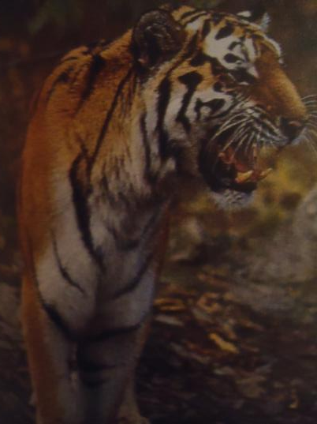
Тигр.
Тигр – грозный хищник
леса.
Нет ни в чём ему
преград,
Потому что эта кошка
Всех сильнее, говорят.
Загадка.
У кошки полосатой
Огромные клыки.
Когтистые две лапы
Боятся все зверьки.
(Тигр)

Slide 11
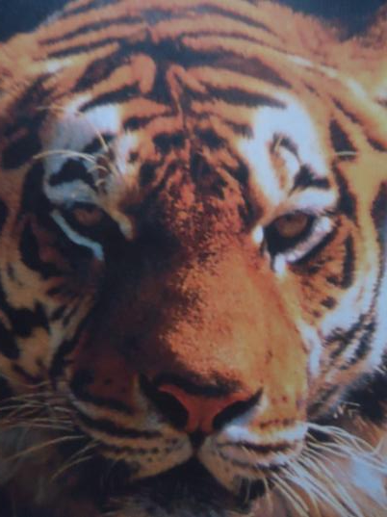
Тигр.
Тигр – хищное животное.
Перед охотой они долго вылизывают или моют свою шкуру.
Тигры не любят сильной жары и много времени проводят в густой траве или в воде. Тигры очень хорошо плавают, могут ловить рыбу и черепах.

Slide 12
Литература.
1. «Дошколятам - о животных» занимательные и справочные материалы. Е.Ю. Валюк.
Издательство «Учитель» 2009
2. «Энциклопедия для детей. Птицы и звери.»
«Издательский центр «Аванта+», 2002
«Мир энциклопедий», 2006

